Slide 1
Fraternidade e diálogo Compromisso de amor
Formação
Campanha da Fraternidade Ecumênica 2021

Slide 2
Segunda Parada
“Carta para as pessoas de boa vontande em um mundo cheio de barreiras e divisões…”

Slide 3
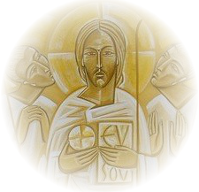
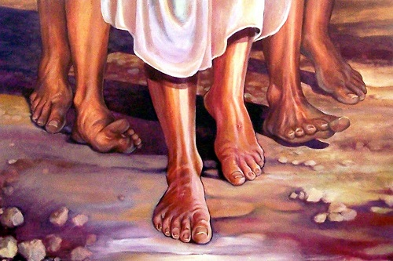
Discipulado
Jesus se coloca na realidade dos discípulos e escuta com empatia.
Traz para a consciência os fatos, sentimentos e necessidades.
Amplia o olhar.
Responde ao pedido.
Diálogo que faz o coração arder e desperta o desejo de conviver
Reconhecer Jesus é um convite à mesa

Slide 4
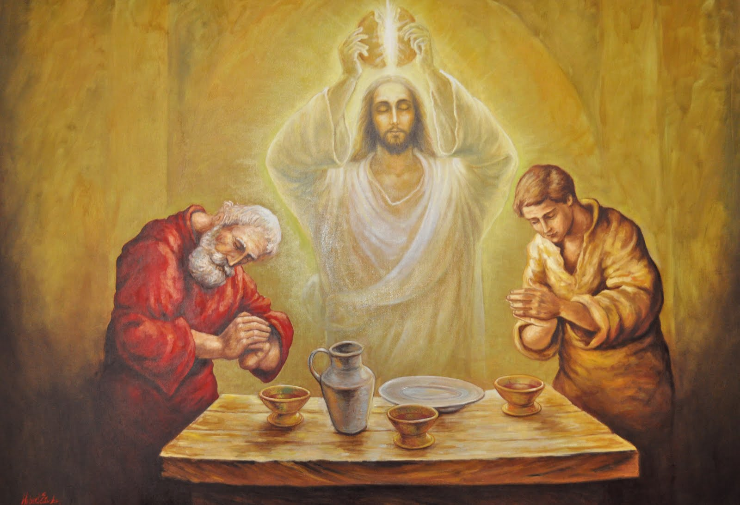
Ficou com eles, abriram os olhos e o reconheceram
Paz Romana (fora)
Cristãos: judeus X gentios (dentro)
Assumir o Evangelho – Novo estilo de vida
Unidade na diversidade de carismas

Slide 5
Inspiração bíblica
“ De fato, ele é a nossa paz: de dois povos fez um só, em sua carne derrubando o muro da inimizade que os separava.”
(Ef 2,14)

Slide 6
O MURO DIVISOR DO PÁTIO DOS GENTIOS NO TEMPLO DE HERODES
Os gentios eram fisicamente proibidos de acessar os pátios internos do templo por uma barreira de 1,4 metro de altura
Flávio Josefo informa que haviam 13 placas de pedra com inscrições em grego e em latim foram colocadas ao longo da barreira, advertindo os gentios para que não entrassem.

Slide 7
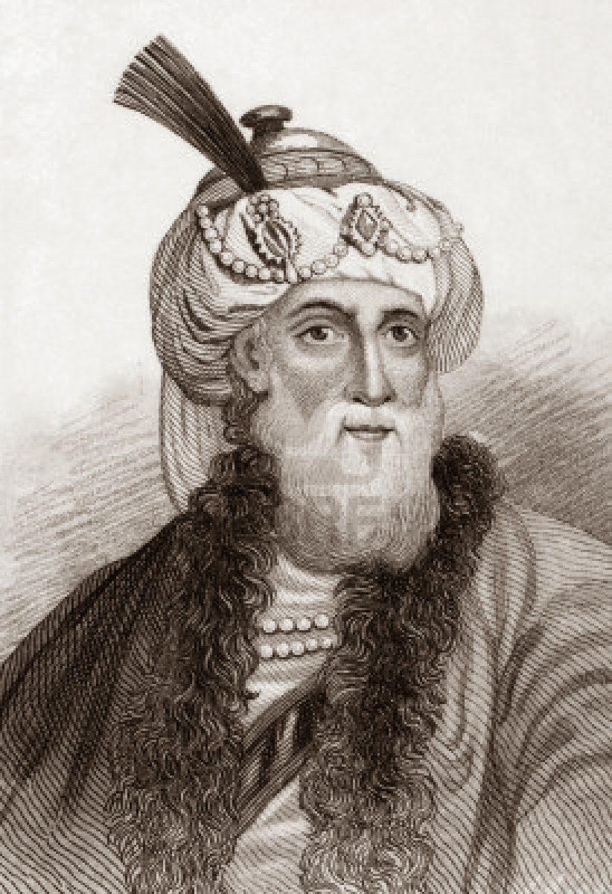
Nas palavras de Flávio Josefo
“Havia uma divisão feita de pedra (…). Sua construção era muito elegante; sobre ela, ficavam pilares, em distâncias iguais entre um e outro, anunciando a lei de pureza, em grego e em outras letras romanas, dizendo que ‘nenhum estrangeiro deveria entrar no santuário’” (Guerras, 5.5.2).

Slide 8
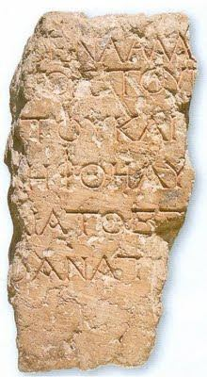
Fragmento da placa
“Nenhum estrangeiro tem permissão de entrar na balaustrada em torno do santuário e do pátio. Quem for pego, será responsável por sua decorrente morte”.

Slide 9
Paulo e Trófimo
Paulo foi preso em Jerusalém por levar um gentio para o pátio interno do templo (Atos 21,16-30).
A vida, morte e ressurreição de Jesus Cristo rompe o muro divisor, efetuando unidade entre todos: judeus e gentios.
“O véu vos servirá de separação entre o lugar Santo e o Santo dos Santos.” (Ex 26, 33b.)
Todos têm acesso garantido a Deus por meio da fé em Jesus Cristo: “Então Jesus deu um forte grito e expirou. E o véu do Santuário rasgou-se em duas partes, de alto a baixo.” (Mc 15,37-38)

Slide 10
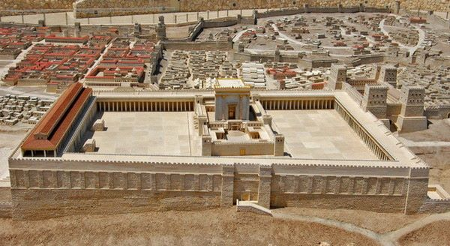

Slide 11
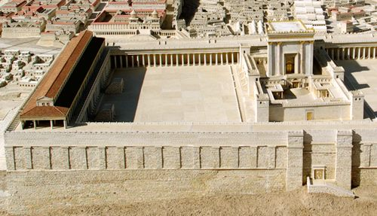

Slide 12
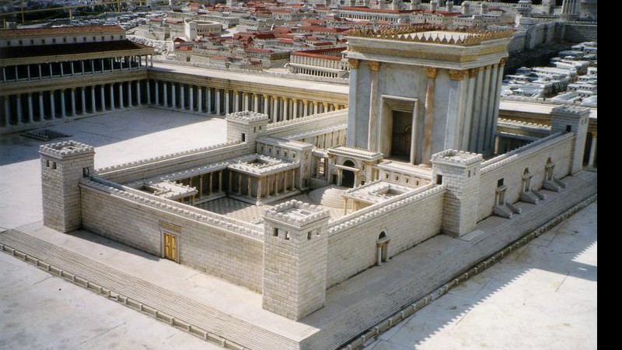

Slide 13
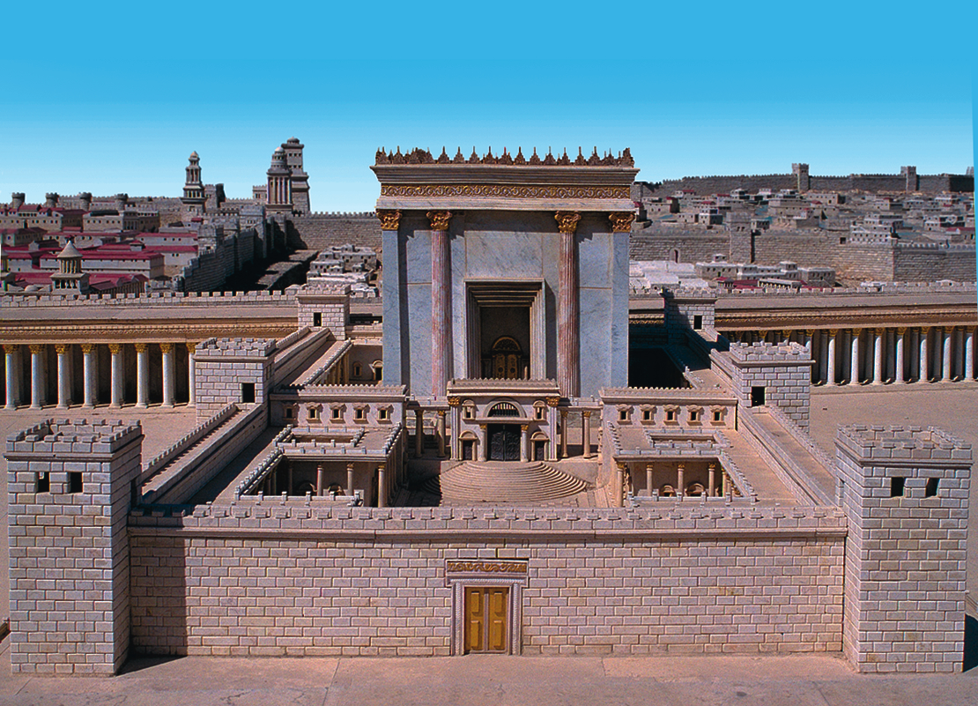
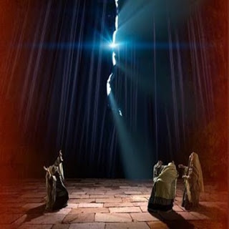

Slide 14
Caminho para a fraternidade - Cristo é a nossa paz.
Muro que ameaça a vida.
Nada nos separara de Deus.
Nada pode nos separar uns dos outros.
Evangelho é força de Deus que derruba os muros.
Abrir mão dos entulhos.
“Paz que vem do amor te desejo irmão.”
“Bem aventurados os que promovem a paz porque serão chamados filho de Deus.” (Mt 5,9)
As religiões ao serviço da fraternidade no mundo

Slide 15
Espiritualidade de comunhão

Slide 16
Homilia de São João Paulo II por ocasião do 40º aniversário do
Decreto Unitatis Redintegratio
(13 de novembro de 2004)
"Mas em Cristo Jesus, vós, que outrora estáveis longe, agora estais perto, pelo sangue de Cristo. Com efeito, Ele é a nossa paz" (Ef 2, 13-14).

Slide 17
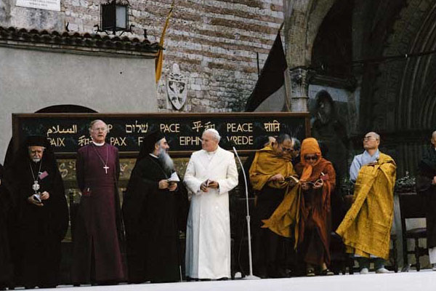
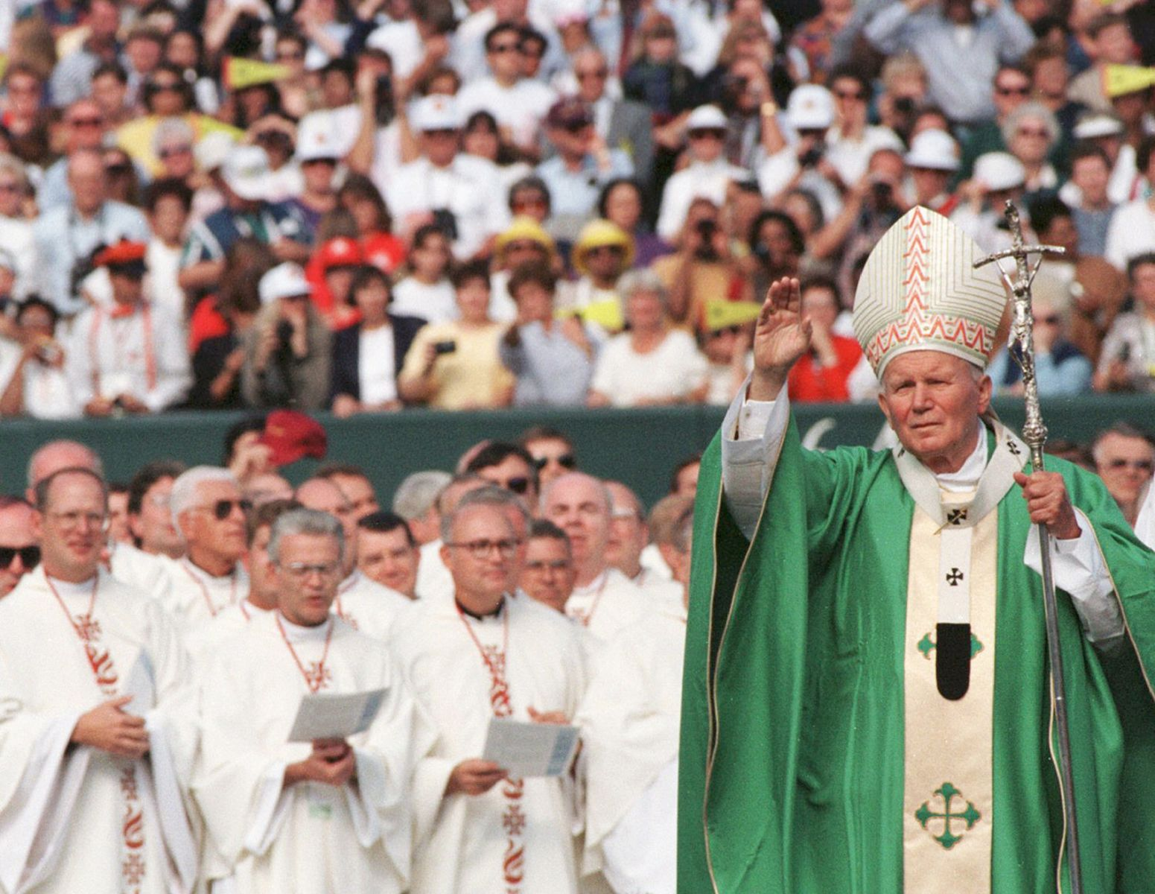
Com estas palavras da Carta aos Efésios, o Apóstolo anuncia que Cristo é a nossa paz.
Nele somos reconciliados; não somos mais estrangeiros, mas concidadãos dos santos e familiares de Deus, edificados sobre o fundamento dos apóstolos e dos profetas, e tendo como pedra angular o próprio Cristo Jesus.

Slide 18
Espiritualidade de comunhão
significa capacidade de sentir que o irmão cristão, na unidade profunda que nasce do batismo, é "como "um que faz parte de mim", para saber partilhar... e dar remédio às suas necessidades, para lhe oferecer uma verdadeira e profunda amizade"

Slide 19
Espiritualidade de comunhão
é a capacidade de ver antes de mais nada o que há de positivo no outro, para o acolher e valorizar como dom de Deus: um "dom para mim", como o é para o irmão que diretamente o recebeu.

Slide 20
Espiritualidade da comunhão é saber "criar espaço" para o irmão, levando "os fardos uns dos outros" (Gl 6, 2) e rejeitando as tentações egoístas que sempre nos insidiam e geram competição, arrivismo, suspeitas, ciúmes. Não haja ilusões! Sem esta caminhada espiritual, de pouco servirão os instrumentos exteriores da comunhão. Revelar-se-iam mais como estruturas sem alma, máscaras de comunhão, do que como vias para a sua expressão e crescimento"

Slide 21
Em síntese, portanto,
espiritualidade de comunhão
significa compartilhar em conjunto o caminho rumo à unidade na profissão de fé íntegra, nos sacramentos e no ministério eclesiástico

Slide 22
O caminho não escolhe os pés.
Mas os pés escolhem o caminho.
Os pés esperam o desejo.
O desejo se entrega ao tempo.
O tempo não espera.
O tempo brinca, sem pressa.
(Paula Santisteban)

Slide 23
Setor Campanhas da CNBB
Obrigado pela atenção. Pe. Patriky Samuel Batista SE/Sul – Quadra 801 – Conjunto B CEP 70.200-014 Brasília – DF
Tel: (61) 2103-8300
(61) 9.8288.1919
(WhatsApp) campanhas@cnbb.org.br
campanhas.cnbb.org.br

Slide 24
Fraternidade e diálogo Compromisso de amor
Formação
Campanha da Fraternidade Ecumênica 2021

